Slide 1
Ⅱ体験編
活動時間_約30分
２ ビジュアルプログラミング「Scratch」演習セット
「③スクラッチキャットと学ぶ『順次・反復・分岐』」
Notes:
この演習では，プログラミングの基本となる「順次」「反復」「条件分岐」について学びましょう！（クリック）

Slide 2
プログラミングにおける「順次」「反復」「分岐」とは？
順次
反復
分岐
プログラミングは，この３つの処理でできている。
Notes:
プログラミングでよく聞く「順次・反復・分岐」とは，何でしょうか？（クリック）
実は，プログラミングの動き，あるいは処理は，この「順次・反復・分岐」の三つで作られています。複雑なプログラムも，この三つを組み合わせて作られています。

Slide 3
①「順次」のプログラム
提示された命令を提示された順番に，実行していく動きのこと
朝，起きる
顔をあらう
服を着替える
朝ごはんを食べる
Notes:
では，これらの動きについて，一つずつ見ていきながら，スクラッチでプログラミングしていきましょう。
まず，「順次」です。プログラムはほとんどの場合，実行させる命令を，上から順に提示していきます。したがって，コンピュータ上の処理も上から下に向けて実行されていきます。
日常生活に置き換えて考えると，（クリック）朝，起きてから，出かけるまでの一連の流れ（ルーティン）は，みなさん，自分なりの順次のプログラムができているのではないでしょうか？

Slide 4
①「順次」のプログラム
スクラッチキャットにさせたい動き
順次処理を使って，
スクラッチキャットに，
ムーンウォークさせよう！
課題①
Notes:
では，この順次処理のブロックだけを使って，スクラッチキャットに，ムーンウォークをさせながら，画面の端から反対側まで動かすプログラムを作ってみましょう。（時間がある場合には，それぞれ自分なりのプログラムを作ってもらい，紹介しあうのもいいですね。）
次のスライドでは，一つのサンプルプログラムを示しています。

Slide 5
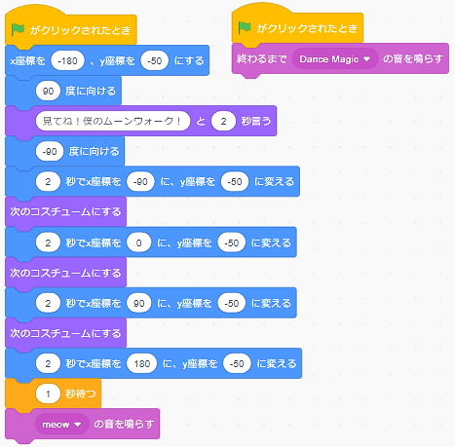
①「順次」のプログラム 例
Notes:
これが，順次処理だけでつくったスクラッチキャットのムーンウォークのサンプルです。これが正解というのはありませんので，このサンプルを参考にしながら，いろいろと工夫してみてください。
なお，このプログラムを作る上でのヒントを，次のスライドで説明しています。
このプログラムを実行すると，このようになります。(クリック)

Slide 6
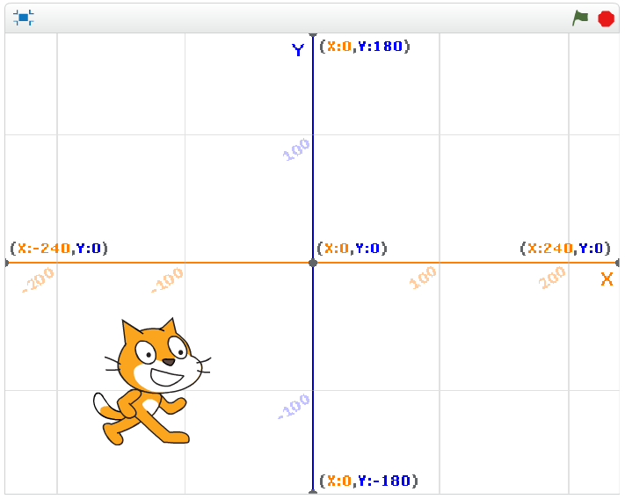
キャラクターの
位置の指定
Scratchの画面上の位置は，
下のようにx座標とy座標で示すことができる。
ヒント
例えば，上のブロックを使えば，キャラクターがどこにいても，
画面の中心（x:0,y:0）に戻すことができます。
Notes:
スクラッチの画面上の位置は，x座標とｙ座標で表すことができます。ｘ座標は，横の位置を示し，-240から＋240の間で設定します。ｙ座標は，縦の位置を示し，-180から＋180の数字で設定します。この座標位置をブロックで指定することで，キャラクターを移動させたり，登場させたりする位置を，自由に設定することができます。

Slide 7
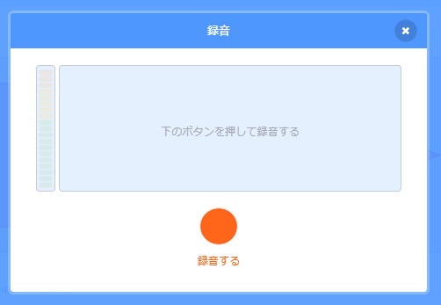
音・音楽の追加
マイクが接続されていれば，自由に声や音を録音することが可能です！
※今回は使用しない
ヒント
決まった音だけでなく，いろいろな音や音楽を，プログラムに組み込めるよ！
Notes:
スクラッチキャットの「音」のコードにあるブロックには，使える音が「ニャー」の音しかありません。そこで，もっといろいろな音や音楽を使えるようにしましょう。
まず，「ニャーの音を鳴らす」のブロックをスクリプトエリアにドラッグします。（クリック）次に，「ニャー」の部分の下向き矢印をクリックしてください。（クリック）
すると，「録音」という選択肢が表示されるので，これをクリックします。（クリック）今度は，「録音」というウィンドウが開きます。スクラッチでは，あらかじめ準備されている音や音楽以外にも，人の声や実際の音，または音源のファイルを読み込むことができます。録音する場合は，この画面から行いますが，ここでは使用しないので，（クリック）右上の×（バツ）ボタンをクリックして，閉じてください。

Slide 8
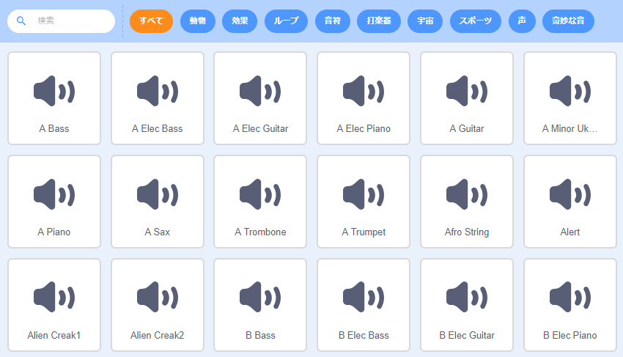
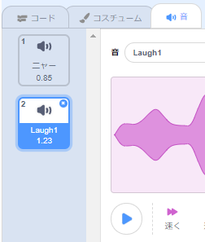
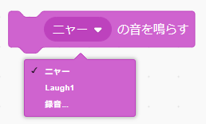
音・音楽の追加
マウスを乗せたら，音がするよ。決まったらクリックしよう。
決まった音だけでなく，いろいろな音や音楽を，プログラムに組み込めるよ！
ヒント
Notes:
すると，ブロックパレットにある「音」のタブが開きます。音はこの画面で，音量や速度などの加工も行えます。ここでは，左下の「音を選ぶ」をクリックします。（クリック）
今度は，様々な種類に分類された音や音楽が一覧表示されるので，マウスポインタを乗せて音を確認し，使いたい音が決まったらクリックしてください。（クリック）
選んだ音が，ここに追加されているか確認してください。追加されていれば，コードのタブをクリックします。（クリック）
「ニャーの音を鳴らす」のブロックの下向き矢印をクリックしてください。先程，追加した音が表示されるので，これをクリックして音を設定します。

Slide 9
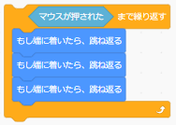
②「反復」のプログラム
指定された範囲の動きを繰り返す動きのこと
分かる
問題を読む
答えを書く
答え合わせをする
Notes:
次に，「反復」のプログラムです。反復とは，プログラムの全体または指定された範囲の動きを繰り返す動きのことです。
これを，日常生活に置き換えて考えると，（クリック）このように，学習する時は，分かるようになるまで何度も繰り返したりしますよね。
ただ，人間は何度も繰り返す内には，休憩も必要ですが，コンピュータは疲れないので，限りなく同じことを繰り返すことが可能です。

Slide 10
①「反復」のプログラム
スクラッチキャットにさせたい動き
反復処理を使って，
スクラッチキャットに，
かっこよくダンス
させよう！
課題②
Notes:
では，反復処理のブロックを使って，スクラッチキャットに，ダンスさせるプログラムを作ってみましょう。ダンスの曲は，「音」のブロックの「音をさがす」にある「ループ」の曲を反復させて使おう。（時間がある場合には，それぞれ自分なりのプログラムを作ってもらい，紹介しあうのもいいですね。）
次のスライドでは，一つのサンプルプログラムを示しています。

Slide 11
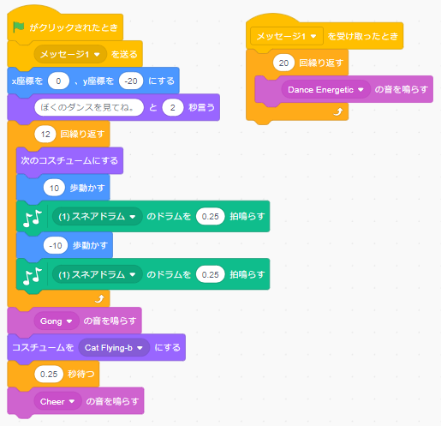
②「反復」のプログラム 例
Notes:
これが，反復処理を使ったスクラッチキャットのダンスのサンプルです。これが正解というのはありませんので，このサンプルを参考にしながら，いろいろと工夫してみてください。
なお，このプログラムに作る上でのヒントを，次のスライドで説明しています。※背景の設定については，「体験編2-②『スクラッチキャットを自由に動かそう』」を参照してください。
このプログラムを実行すると，このようになります。(クリック)

Slide 12
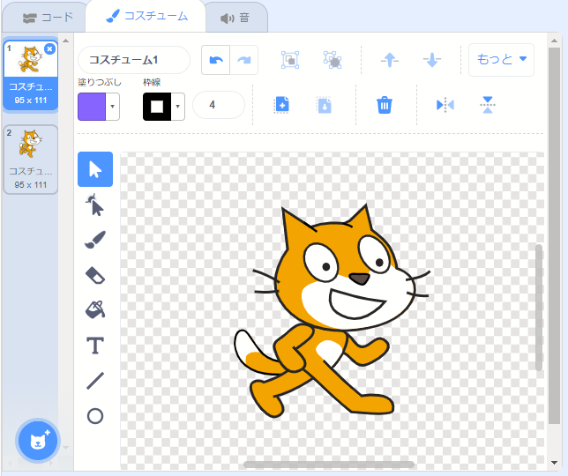
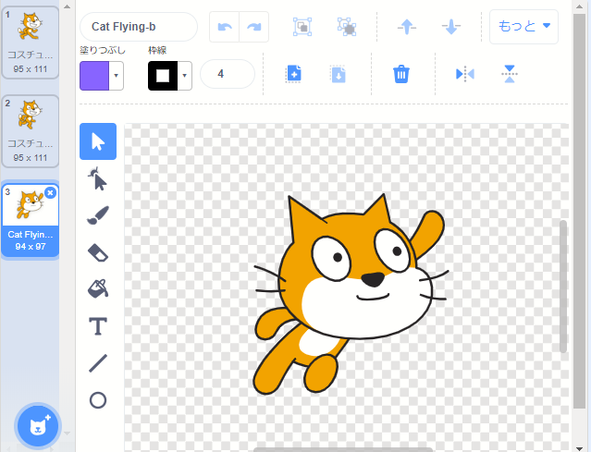
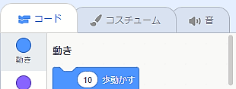
コスチュームを
追加する
ヒント
コスチュームを追加することで，キャラクターにアニメーションのような動きをさせられるよ！
Notes:
スクラッチキャットには，あらかじめ2種類のコスチュームが用意されており，これを交互に表示させることで歩いているように見えます。このようにコスチュームを追加することで，キャラクターにアニメーションのような動きをさせることができます。まず，ブロックパレットのコスチュームタブをクリックしてください。（クリック）
次に，画面の左下にある「ネコ」のアイコン（コスチュームを選ぶ）をクリックします。（クリック）
すると，様々なキャラクター等が表示されるので，「動物」のカテゴリーからスクラッチキャットの違うポーズ（Cat Flying-b）を選んでクリックしてください。（クリック）
コスチュームタブの左側に，新しいキャラクターのポーズが追加されているのを確認してください。

Slide 13
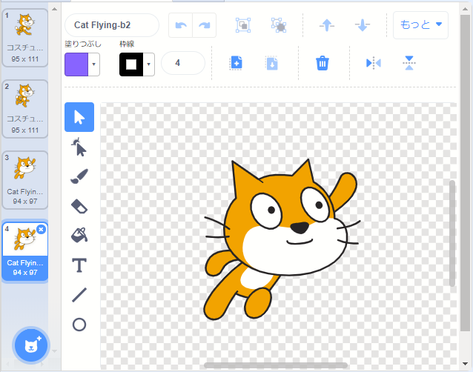
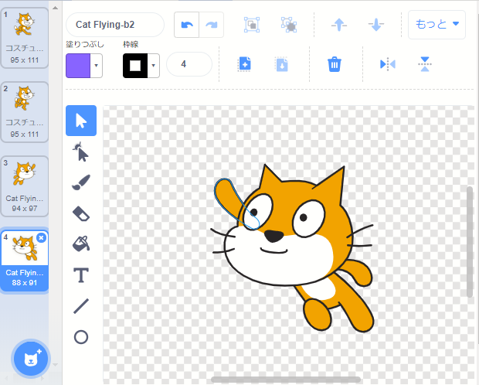
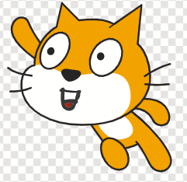
コスチュームを
追加する
左右反転
上下反転
ヒント
線を書き足す
線を消す
色を塗る
追加されたコスチュームは，向きを変えたり，色を変えたり，表情を変えたり等，様々な加工も加えられるよ。
Notes:
ここでは，同じポーズのコスチュームをもう一つ追加してみましょう。（クリック）次に，右上の三角矢印が向かい合っているアイコンをクリックしてみましょう。（クリック）
このように，左右反対向きのコスチュームになりました。（クリック）この画面では，キャラクターの向きだけでなく，色を変えたり，絵を描き加えたり，消したりするなど，様々加工や修正を加えることもできます。

Slide 14
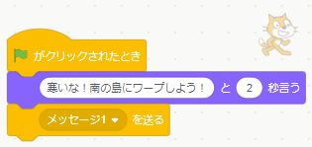
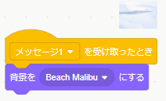
メッセージ
ブロックを使う
スクラッチキャット
のスクリプト
背景
のスクリプト
ヒント
メッセージブロックを使うと，一つのスクリプトから合図を送って，別のスクリプトを動かすことができるよ。
Notes:
次に，先程のサンプルではメッセージブロックを使っていました。（クリック）このメッセージブロックを使うと，一つのスクリプトから合図を送って，その合図をきっかけに別のスクリプトを動かすことができます。サンプルではスクラッチキャット内のスクリプト同士で，メッセージを送っていましたが，異なるスクリプトや背景のスクリプトにメッセージを送ったり，受け取ったりすることができます。
例えば，これはスクラッチキャットのスクリプトから，メッセージを送っています。（クリック）メッセージは複数のスクリプトに送ることができますが，ここでは背景のスクリプトでメッセージを受け取るようにしています。（クリック）

Slide 15
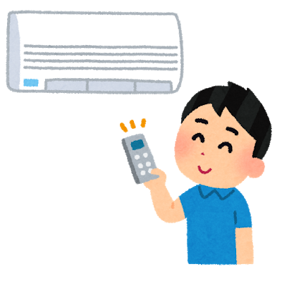
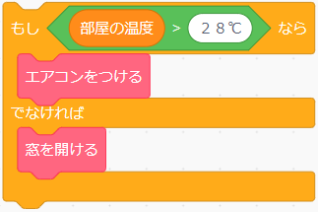
③「分岐」のプログラム
ある条件にもとづいて，次に行う動作をかえる動きのこと
Notes:
最後に，「分岐」のプログラムです。分岐とは，ある条件にもとづいて，次に行う動作をかえる動きのことです。
これを，日常生活に置き換えて考えると，（クリック）このように，気温によって，エアコンをつけるか，窓を開けるか行動を変えますよね。日常はこのように条件によって判断し，行動することの繰り返しの連続ですよね。

Slide 16
③「分岐」のプログラム
スクラッチキャットにさせたい動き
分岐処理を使って，
スクラッチキャットに，
ドラムを演奏させよう！
課題③
Notes:
では，この分岐のブロックを使って，スクラッチキャットに，ステージ上でドラムを演奏させるプログラムを作ってみましょう。（時間がある場合には，それぞれ自分なりのプログラムを作ってもらい，紹介しあうのもいいですね。）
次のスライドでは，ひとつのサンプルプログラムを示しています。

Slide 17
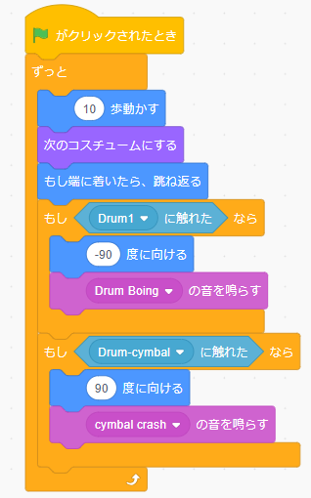
③「分岐」のプログラム 例
Notes:
これが，分岐処理を使ったスクラッチキャットの演奏のサンプルです。これが正解というのはありませんので，このサンプルを参考にしながら，いろいろと工夫してみてください。
なお，このプログラムに作る上でのヒントを，次のスライドで説明しています。
このプログラムを実行すると，このようになります。(クリック)

Slide 18
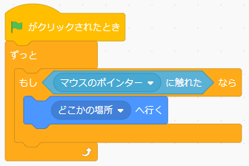
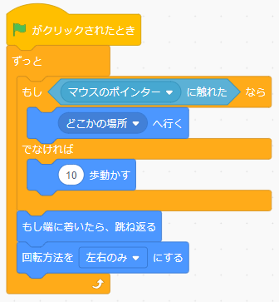
分岐ブロックを
使う
ヒント
「もし～なら」と書かれたブロックを，使うと，条件に合った時の動きや，そうでない時の動きを設定することができるよ。
Notes:
分岐ブロックには，「もし～なら」ということばが書かれています。制御のコードの中にあります。この「もし」と「なら」の間の六角形の部分には，様々な条件を入れることができます。（クリック）これは，「もし，マウスポインタが，スクラッチキャットに，触れたなら，画面上のどこかの場所に移動する」というプログラムです。
また，「もし～なら，〇〇し，そうでなければ〇〇する」というブロックを使って，条件に合わなかった時の動きも指定することができます。（クリック）これは，マウスポインタに触れたら，別の場所に，そうでない間はずっと動いているようにしたものです。

Slide 19
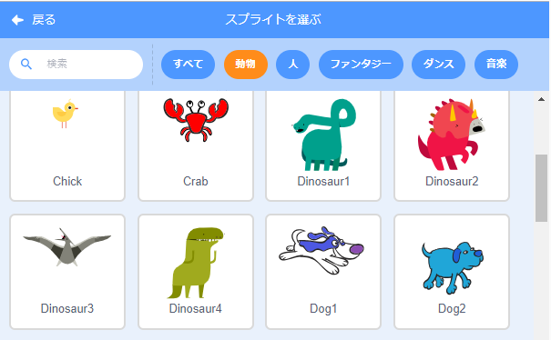
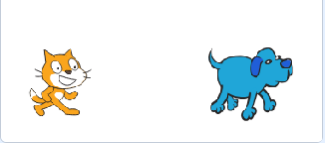
キャラクター（スプライト）
を追加する
「スプライトを
えらぶ」を
クリック！
ヒント
追加する
スプライトを
選択する。
キャラクターを追加して，複数のキャラクターを動かすこともできるよ。
スプライトが
ステージに
表示される。
Notes:
スクラッチで動かせるのは，一つのキャラクターだけではありません。キャラクター（スプライト）を，追加することで，いくつものキャラクターを順番に，あるいは同時に動かすこともできます。（クリック）
追加の方法は，ステージの右下にある「スプライトを選ぶ」をクリックして，表示される様々なスプライトをクリックするだけです。この他にも，画像ファイルを読み込んだり，コスチュームのタブから自分で描いたりすることもできます。

Slide 20
演習のまとめ
プログラミングの構造
反復
分岐
順次
Notes:
このようにスクラッチに限らず，プログラミングは，どんなに複雑のものでも，この「順次・反復・分岐」を組み合わせて，つくられています。
また，スクラッチで，「こんなことがしたい」と全員で同じ目標を立てても，その実現方法やブロックの組み合わせ方は，異なるはずです。ですから，これが正しい答えだというものはありません。ただ，だれもが分かりやすく，簡単で短いプログラムにすることが大切です。ですから，できあがったプログラミングを見せ合い，互いのよさを見つけながら，よりよいものにしてください。

